Slide 1
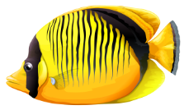
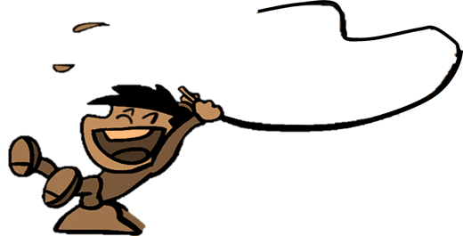
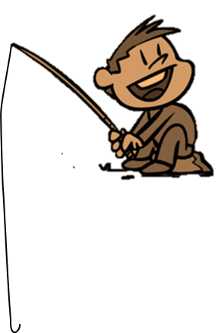



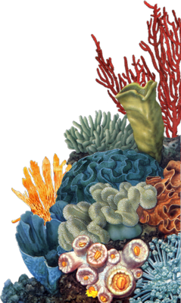
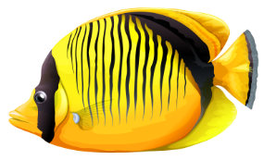
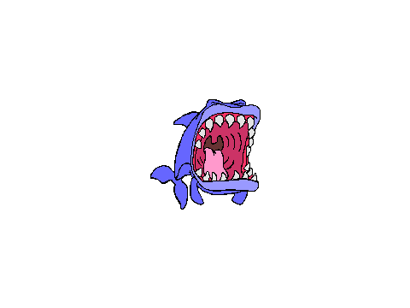


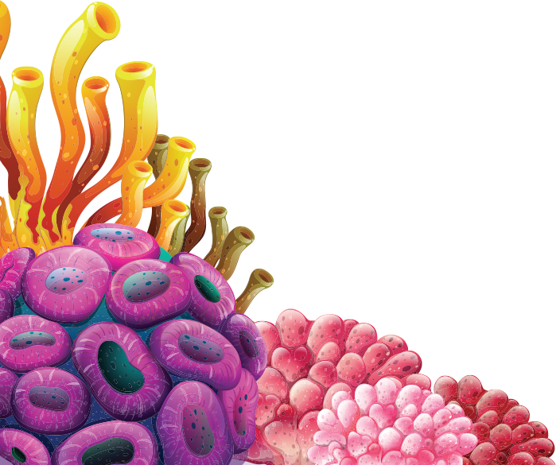

1.Ý nào không đúng của việc quản lý môi trường nuôi thủy sản?
A. Làm tăng lượng thức ăn cho ao nuôi
B. Đảm bảo các thông số môi trường nuôi phù hợp
C. Giảm tác động của nước thải và chất thải từ hệ thống nuôi
D. Lựa chọn nguồn nước
A
B
A
C
D

Slide 2
2. Dự trữ nguồn cấp nước cho ao nuôi là bao nhiêu cho tổng diện tích ao
A. 10%
B. 20%
C. 40%
D. 50%
A
B
C
D
A

Slide 3
3. Dự trữ nguồncấp nước cho ao nuôi tôm là bao nhiêu cho tổng diện tích ao
A. 10%
B. 20%
C 40%
D 50%
D
D
A
B
C

Slide 4

4. Nguồn cấp nước cho ao nuôi
A. Đảm bảo đầy đủ và chủ động
B. Đảm bảo môi trường sống thủy sản
C. Đảm bảo nguồn nước cấp và ra cùng một đường
D. Đảm bảo quan trắc thông số cơ bản về thủy lý, thủy hóa, thủy sinh
C
B
D
C
A

Slide 5
5. Khi màu nước ao quá đậm, hay độ trong quá thấp cần phải:
a. Tiến hành loại bỏ phân, thức ăn thừa ra khỏi ao
b. Thay nước từ 10% đến 20%
c. Tăng vi sinh vật có lợi phân hủy chất hữu cơ
d. Tăng cường ánh sáng
D
C
A
B
D

Slide 6
6. Khi nước nhạt màu, do trong quá cao biện pháp là
A. Bón phân vô cơ
B. Bón chế phẩm vi sinh
C. Cám gạo, bột đậu nành
D. Che nắng bớt cho ao
D
B
D
C
A

Slide 7
7. Nguyên nhân không chính xác làm nước nhạt màu, độ trong cao quá do ảnh hưởng
A. Hóa chất diệt tảo
B. Nước nghèo dinh dưỡng
C. pH quá thấp
D. Bón nhiều phân hữu cơ
D
B
C
D
A

Slide 8
8. Để tăng lượng oxygen hòa tan quan trọng nhất
A. Quản lý mật độ tảo
B. Sục khí
C.Sử dụng hóa chất
D. Quạt nước
A
B
C
D
A

Slide 9
9. Khi pH trong ao thấp không nên:
A. Sử dụng nước vôi trong
B. Sử dụng phèn nhôm
c. Sử dụng túi vôi bột treo góc ao
d. Sử dụng soda
B
A
C
D
B

Slide 10
10. Quản lý nước sau khi nuôi, không nên là
A. Thu gom xử lý
B. Đổ ra sông suối
C. Dẫn ra mương để lắng xử lý
D. Xử lý xong tái sử dụng
A
C
A
B
D

